Slide 1
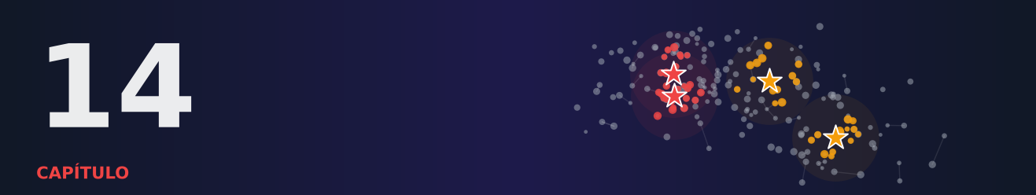
CAPÍTULO 14 · PARTE IV
Texto: Classificando Opiniões com Poucos Rótulos
Aprendizado Semissupervisionado · Araken de Medeiros Santos
Notes:
Bem-vindos ao capítulo 14. Apresente o tema e o que os alunos serão capazes de fazer ao final.

Slide 2
O que você vai conquistar neste capítulo
1
Explicar como transformar texto em números (saco de palavras, TF-IDF, LSA).
2
Aplicar métodos semissupervisionados a um problema de texto com poucos rótulos.
3
Perceber como a proporção das classes (prevalência) afeta as métricas e a escolha do método.
4
Entender por que o limiar do self-training não é "portátil" entre representações.
5
Usar texto sem rótulo para aprender uma representação (LSA) e medir o ganho.
Cap. 14 · Aprendizado Semissupervisionado
Notes:
Leia os objetivos em voz alta e peça aos alunos que, ao final, retomem a lista e se autoavaliem.

Slide 3
Para começar
Uma rede de restaurantes recebe milhares de avaliações por mês. A gerente só tem tempo de rotular 40. Será que um classificador decente sai de 40 rótulos? As milhares sem rótulo ajudam?
O que você apostaria?
Cap. 14 · Aprendizado Semissupervisionado
Notes:
Conte a história e faça a pergunta à turma antes de avançar. Dê um minuto para respostas.

Slide 4
Do texto aos números
Saco de palavras: contagem, sem ordem
TF-IDF: palavras raras pesam mais
LSA: dimensões aprendidas sem rótulos
Pense assim Contar as palavras de uma sacola, sem olhar a ordem em que entraram.
Cap. 14 · Aprendizado Semissupervisionado
Notes:
Salton e Buckley (1988); Deerwester et al. (1990).

Slide 5
Os dados: Yelp 1 × 5 estrelas
4.086 avaliações, 81,7% positivas
Classes desbalanceadas: use F1 macro
Sempre-positivo: 82% de acurácia, F1 macro ≈ 45%
Cap. 14 · Aprendizado Semissupervisionado
Notes:
Espelho público do conjunto.

Slide 6
40 rótulos balanceados
66,3%
71,1%
60,1%
TF-IDF + regressão logística
LSA + regressão logística
Naive Bayes + EM
Pense assim O self-training não adicionou nenhum pseudo-rótulo (limiar 0,8).
Cap. 14 · Aprendizado Semissupervisionado
Notes:
Resultados negativos: self-training e EM não ajudaram.

Slide 7
Rótulos ao acaso: a prevalência muda tudo
44,9%
60,1%
reg. logística: prevê 100% positivo
Label Spreading sobre LSA (o melhor!)
Pense assim Com 6 negativos em 40, o modelo aposta sempre no 'positivo'.
Cap. 14 · Aprendizado Semissupervisionado
Notes:
O que era o pior método com rótulos balanceados virou o melhor com rótulos ao acaso.

Slide 8
O limiar do self-training não é portátil
TF-IDF: nenhum passa até 0,7
LSA: 0,7 → quase todos entram, F1 cai a 40,0%
LSA: 0,6 → F1 74,7%
Pense assim Uma pequena mudança no termostato liga o aquecedor inteiro.
Cap. 14 · Aprendizado Semissupervisionado
Notes:
A escala das probabilidades muda com a representação.

Slide 9
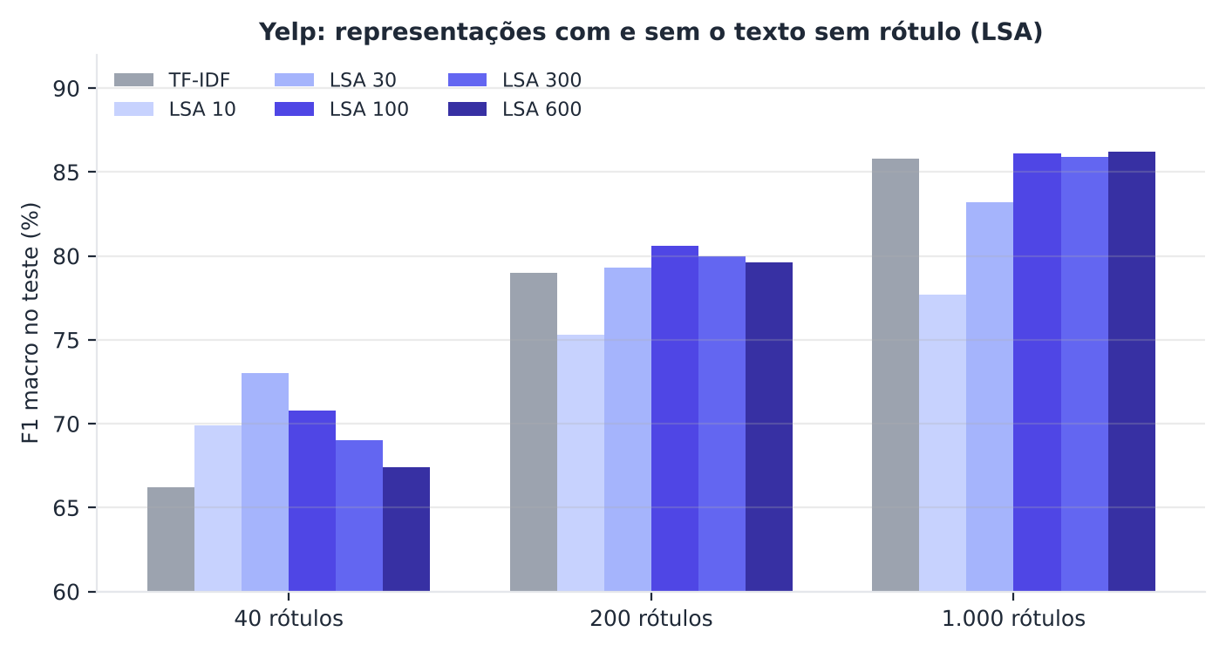
Aprender a representação com texto sem rótulo
40 rótulos: +6,8 pontos com LSA de 30 dimensões
1.000 rótulos: a vantagem some
Cap. 14 · Aprendizado Semissupervisionado
Notes:
O ganho mais robusto veio de usar texto sem rótulo para a representação.

Slide 10
Aumento de dados para texto
Tradução de ida e volta (back-translation)
Troca de sinônimos, inserção e remoção (EDA)
Cuidado: trocar 'bom' por 'ruim' muda a classe
Cap. 14 · Aprendizado Semissupervisionado
Notes:
A UDA original usou back-translation.

Slide 11
Receita para texto com poucos rótulos
Referência forte: TF-IDF + regressão logística
Aprenda uma representação com texto sem rótulo
Sorteie os rótulos como o mundo é
Cuidado com pseudo-rótulos
Vários sorteios
Cap. 14 · Aprendizado Semissupervisionado
Notes:
Resumo.

Slide 12
Para memorizar
Texto vira número por saco de palavras, TF-IDF ou LSA. A LSA é aprendida sem rótulos.
No Yelp (4.086 avaliações, 81,7% positivas), com 40 rótulos balanceados: referência 66,3% de F1 macro; LSA + regressão logística 71,1%.
O self-training não adicionou nenhum pseudo-rótulo com limiar 0,8, e o Naive Bayes + EM não ajudou (60,1%): resultados negativos.
O Label Spreading teve 51,0% com rótulos balanceados, mas 60,1% (o melhor) com rótulos ao acaso: a prevalência das classes decide.
Com rótulos ao acaso (proporção real), a regressão logística previu 100% positivo (F1 macro de cerca de 45%).
O limiar do self-training não é portátil: depende da escala das probabilidades. Com a LSA, 0,7 fez o F1 cair a 40,0% e 0,6 o levou a 74,7%.
A LSA vale mais com 40 rótulos (+6,8 pontos) e perde a vantagem com 1.000.
Cap. 14 · Aprendizado Semissupervisionado
Notes:
Peça aos alunos que reescrevam estes pontos com as próprias palavras. Os números vêm dos experimentos executados no livro.

Slide 13
Quiz relâmpago: 3 perguntas, 2 minutos
1. No TF-IDF, uma palavra recebe mais peso quando:
a) é frequente no documento e rara na coleção. b) é frequente em todos os documentos. c) tem muitas letras. d) é rara no documento.
2. Prevalência de uma classe é:
a) o limiar de decisão. b) o número de rótulos da classe. c) a confiança do modelo. d) a proporção dessa classe na população.
3. Para decidir um limiar de confiança, convém olhar:
a) o tamanho do vocabulário. b) apenas a acurácia no treino. c) apenas o valor usado em outro artigo. d) a distribuição das confianças e a precisão dos pseudo-rótulos em validação.
Cap. 14 · Aprendizado Semissupervisionado
Notes:
Gabarito: 1) a — Palavras comuns pesam pouco. | 2) d — Por exemplo, 81,7% de avaliações positivas. | 3) d — O limiar deve ser escolhido sem usar o teste.

Slide 14
Gabarito do quiz
1. Resposta A: é frequente no documento e rara na coleção.
Palavras comuns pesam pouco.
2. Resposta D: a proporção dessa classe na população.
Por exemplo, 81,7% de avaliações positivas.
3. Resposta D: a distribuição das confianças e a precisão dos pseudo-rótulos em validação.
O limiar deve ser escolhido sem usar o teste.
Cap. 14 · Aprendizado Semissupervisionado
Notes:
Discuta as justificativas. Convide quem errou a explicar o raciocínio.

Slide 15
Mãos à obra: exercícios e projeto
Exercício 1 (básico): Saco de palavras e TF-IDF à mão
Exercício 2 (intermediário): Prevalência e métricas no SMS
Exercício 3 (intermediário): Pesos de classe com rótulos ao acaso
Exercício 4 (intermediário): LSA no SMS
Exercício 5 (avançado): O grafo para texto: k e alpha no Label Spreading
Projeto do capítulo
Painel de satisfação com 100 rótulos: escolhendo o método no Yelp
Cap. 14 · Aprendizado Semissupervisionado
Notes:
Cada exercício tem solução comentada no Apêndice D, e o projeto, solução e rubrica no Apêndice E. Incentive a execução do código antes de ver a solução.

Slide 16
Leve para casa
Em texto, o que mais ajuda é aprender a representação com o texto sem rótulo.
Próximo capítulo: imagens na prática, roupas com poucos rótulos.
Cap. 14 · Aprendizado Semissupervisionado
Notes:
Encerre com a frase do capítulo e anuncie o próximo tema.

